Slide 1
Стратегия РФ
ПЕРВЫЙ УРАЛЬСКИЙ ФОРУМ «УСТОЙЧИВОЕ РАЗВИТИЕ»
Общероссийская
платформа
Взаимодействия
Федеральная
Деловая
сеть
Технология
Устойчивого
Развития
БИЗНЕС
ВЛАСТЬ
ОБЩЕСТВО
ЕКАТЕРИНБУРГ, 2019

Slide 2
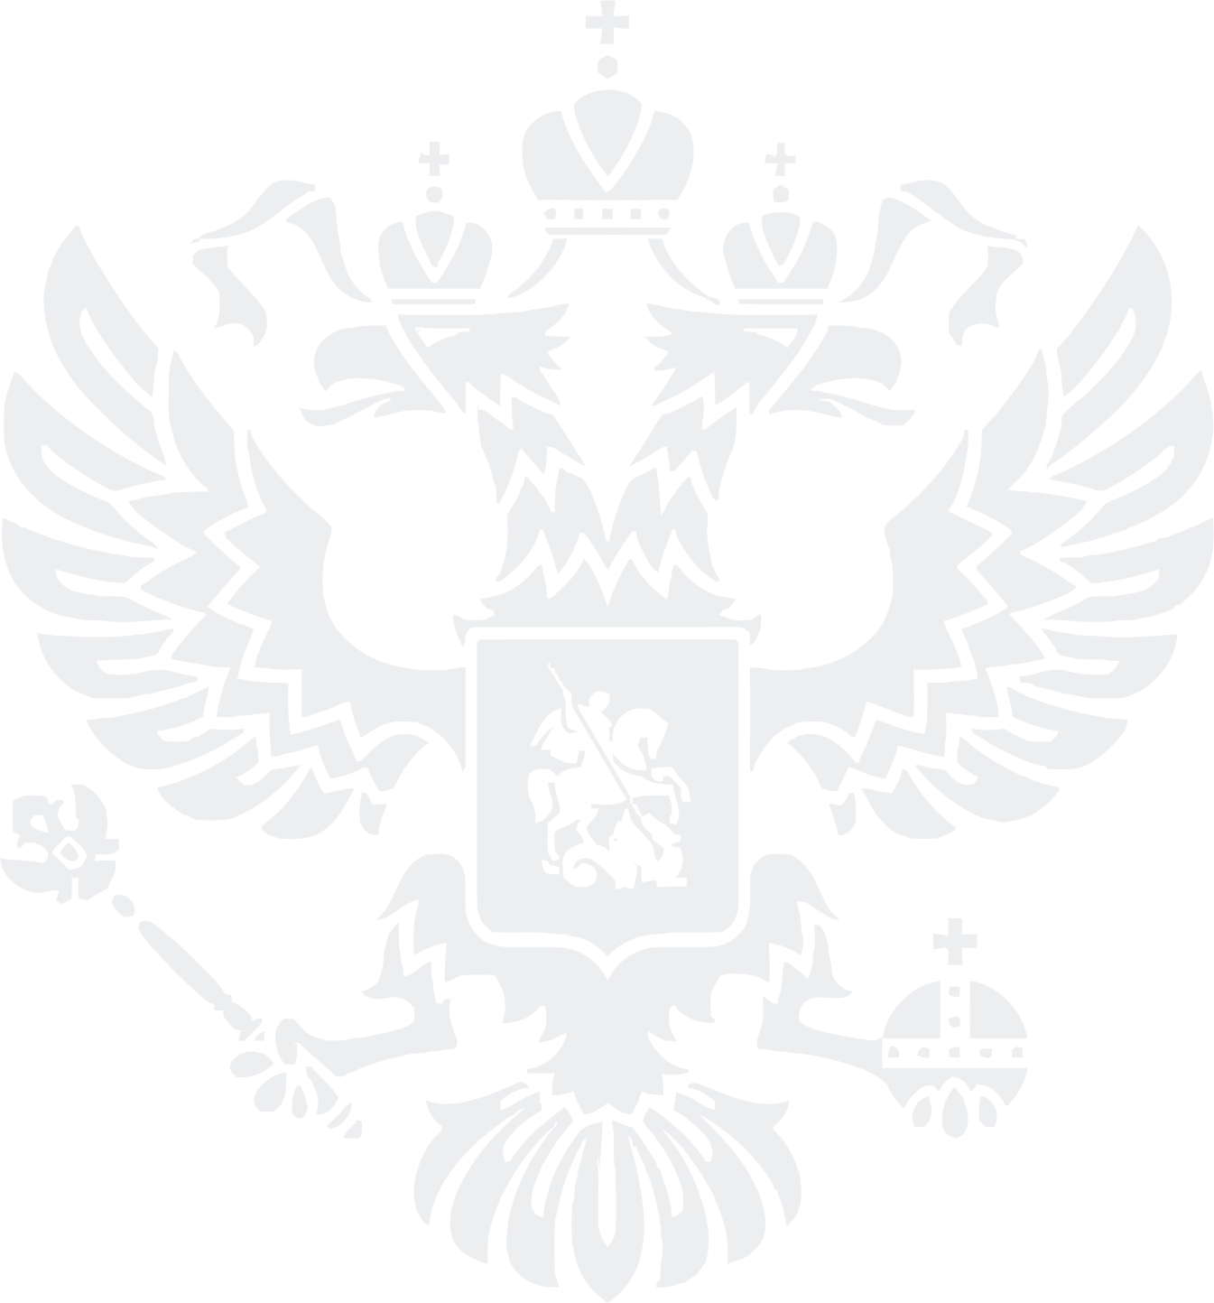
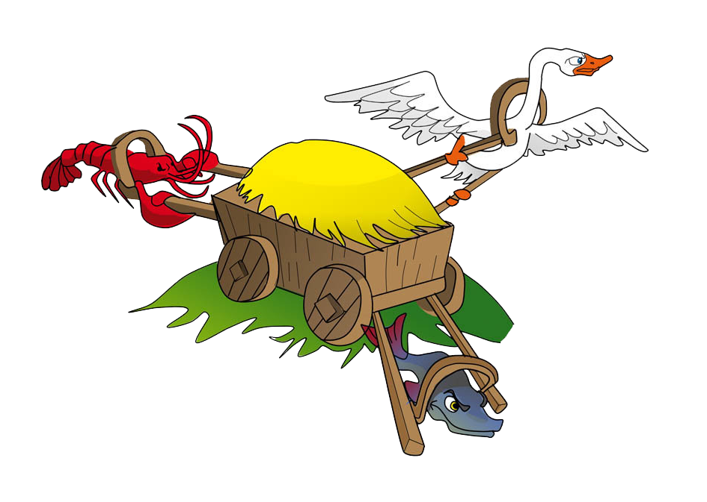
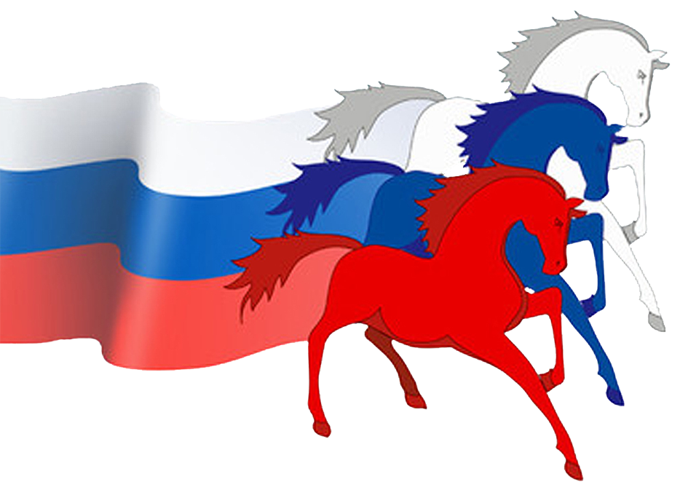
Стратегия РФ
ФЕДЕРАЛЬНАЯ ДЕЛОВАЯ СЕТЬ
БИЗНЕС
ВЛАСТЬ
УСТОЙЧИВОЕ
РАЗВИТИЕ
БИЗНЕС
ВЛАСТЬ
ОБЩЕСТВО
ОБЩЕСТВО
СОБЛЮДЕНИЕ БАЛАНСА ИНТЕРЕСОВ
«
»
Notes:
По щелчку до колец ЮСИ

Slide 3
Стратегия РФ
ОБЩЕРОССИЙСКАЯ ПЛАТФОРМА ВЗАИМОДЕЙСТВИЯ
Ключ и пароль «стратегии доверия»
Условия эффективности деятельности власти - сформулировать
планы, мероприятия и показатели социально-экономического развития, определить персональную ответственность, публично отчитаться
о деятельности по каждому направлению развития территории.
Условия упрощения ведения бизнеса - доступная информация
о планах развития и реализации проектов на территориях, участие
в реализации планов.
«
»
Notes:
2. Платформа - это место инициативе и мнению каждого. Планам и фактам.
Эффективность власти - умение сформулировать свои планы и публично отчитаться за каждый пункт.
Эффективность бизнеса - умение держать свое слово
Вторая заповедь запрещает поклоняться творению вместо Творца. Мы знаем, что такое язычество и идолопоклонство. Вот что пишет о язычниках апостол Павел: называя себя мудрыми, обезумели, и славу нетленного Бога изменили в образ, подобный тленному человеку, и птицам, и четвероногим, и пресмыкающимся... Они заменили истину Божию ложью... и служили твари вместо Творца (Рим 1, 22–23, 25). Ветхозаветный израильский народ, которому первоначально были даны эти заповеди, являлся хранителем веры в Истинного Бога. Он был со всех сторон окружен языческими народами и племенами, и, чтобы предупредить евреев о том, чтобы ни в коем случае не перенимали языческие обычаи и верования, Господь устанавливает эту заповедь. Сейчас язычников, идолопоклонников среди нас мало, хотя многобожие, поклонение истуканам и идолам есть, например, в Индии, Африке, Южной Америке, некоторых других странах. Даже у нас, в России, где христианству вот уже более тысячи лет, кое-кто пытается возродить язычество.
Иногда можно услышать обвинение в адрес православных: мол, иконопочитание — это идолопоклонство. Почитание святых икон никак не может быть названо идолопоклонством. Во-первых, мы возносим молитвы поклонения не самой иконе, а Лицу, Которое на иконе изображено, — Богу. Взирая на образ, мы восходим умом к Первообразу. Также мы через икону возносимся умом и сердцем к Богородице и святым.
Священные изображения делались еще в Ветхом Завете по повелению Самого Бога. Господь повелел Моисею поставить в первом передвижном ветхозаветном храме (скинии) золотые изображения Херувимов. Уже в первые века христианства в римских катакомбах (местах собраний первых христиан) были настенные изображения Христа в виде доброго Пастыря, Матери Божией с воздетыми руками и другие священные образы. Все эти фрески найдены при раскопках.
Хотя в современном мире осталось мало прямых идолопоклонников, многие люди творят себе кумиров, воздают им поклонение и приносят жертвы. Для многих такими идолами, требующими постоянных жертвоприношений, стали их страсти и пороки. Некоторые люди попали в их плен и уже не могут обходиться без них, служат им, как своим господам, ибо: кто кем побежден, тот тому и раб (2 Пет 2, 19). Напомним эти идолы-страсти: чревоугодие, блуд, сребролюбие, гнев, печаль, уныние, тщеславие, гордость. Апостол Павел сравнивает служение страстям с идолопоклонством: любостяжание... есть идолослужение (Кол 3, 5). Предаваясь страсти, человек перестает думать о Боге и служить Ему. Он забывает и о любви к ближним.
К грехам против второй заповеди также можно отнести страстную привязанность к каким-либо делам, когда это увлечение становится страстью. Идолослужением является и поклонение какой-либо личности. Немало людей в современном обществе к популярным артистам, певцам, спортсменам относятся как к кумирам, идолам.
Не делай себе кумира и никакого изображения того, что на небе вверху, и что на земле внизу, и что в воде ниже земли; не поклоняйся им и не служи им.

Slide 4
Стратегия РФ
Управление ТРАЕКТОРИей
Встроенная система автоматизированной диагностики и оперативного реагирования на все изменения
на изменение
БИЗНЕС
СТРАТЕГИЧЕСКОЕ ПЛАНИРОВАНИЕ СТРАТЕГИЧЕСКОЕ УПРАВЛЕНИЕ
«
»
Notes:
4. Система позволяет заниматься ею не постоянно (24/7), а лишь периодически обращаться к ней: сверить собственный план//факт, а также проверить, как задачи компании синхронизируются с действиями партнеров: власти бизнеса, общества. чек-лист по показателям.
Господь сотворил этот мир за шесть дней и, окончив творение, благословил седьмой день как день покоя: освятил его; ибо в оный почил от всех дел Своих, которые Бог творил и созидал(Быт 2, 3).
В Ветхом Завете днем покоя была суббота. В новозаветные времена святым днем покоя стал день воскресный, когда воспоминается воскресение из мертвых Господа нашего Иисуса Христа. Именно этот день является для христиан седьмым и главным. Воскресный день также называют малой Пасхой. Обычай почитания воскресного дня идет от времен святых апостолов. В воскресный день христиане должны быть на Божественной литургии. В этот день очень хорошо причаститься Святых Христовых Таин. День воскресный мы посвящаем молитве, духовному чтению, благочестивым занятиям. В воскресенье, как день, свободный от обычных трудов, можно помочь ближним или навестить больных, оказать помощь немощным, престарелым. Принято в этот день благодарить Бога за прошедшую неделю и молитвенно попросить благословения на труды грядущей седмицы.
Часто от людей, далеких от Церкви или малоцерковных, можно слышать о том, что у них нет времени для домашней молитвы и посещения храма. Да, современный человек подчас очень загружен, но даже у занятых людей остается немало свободного времени на то, чтобы часто и подолгу разговаривать по телефону с друзьями и родственниками, читать газеты, часами сидеть у телевизора и компьютера. Проводя так вечера, они не хотят даже очень небольшое время уделить вечернему молитвенному правилу и почитать Евангелие.
Люди, которые чтут воскресные дни и церковные праздники, молятся в храме, регулярно читают утренние и вечерние молитвы, как правило, успевают сделать гораздо больше тех, кто проводит это время в праздности. Господь благословляет их труды, умножает силы и подает им Свою помощь.
Помни день субботний, чтобы святить его; Шесть дней работай и делай всякие дела твои а день седьмой — суббота Господу, Богу твоему.

Slide 5
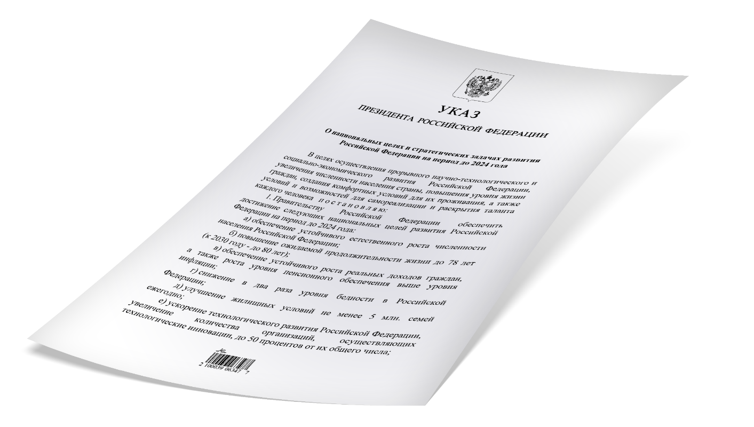
Стратегия РФ
ОБЩЕРОССИЙСКАЯ ПЛАТФОРМА ВЗАИМОДЕЙСТВИЯ
Федеральный закон № 172 от 28.06.2014 г. «О стратегическом планировании
в Российской Федерации» с 1 января 2019 г. обязывает субъекты иметь утвержденные документы стратегического планирования:
– стратегия социально-экономического развития
– среднесрочный прогноз социально-экономического развития
– долгосрочный прогноз социально-экономического развития
– бюджетный прогноз
– план мероприятий по реализации стратегии
– государственные программы
– схема территориального планирования
Указом №204 от 07.05.2018 г. «О национальных целях и стратегических задачах
развития Российской Федерации на период до 2024 года» определены
показатели социально-экономического развития страны.
Портал «Стратегия РФ» синхронизирует стратегическое планирование
деятельности всех субъектов РФ, мониторит показатели
по направлениям развития страны согласно указа президента
«
»

Slide 6
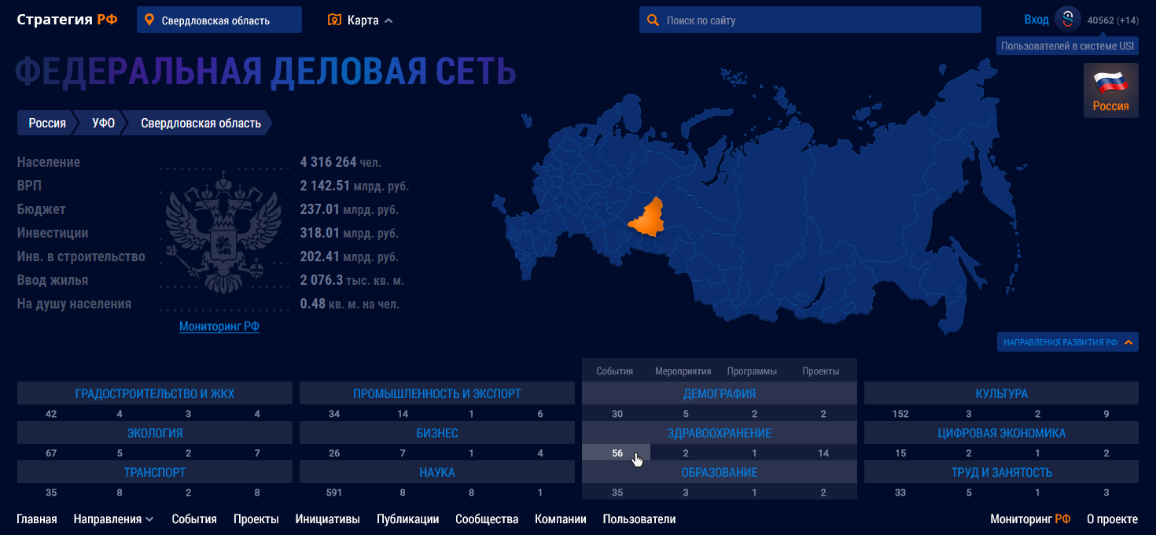
Стратегия РФ
ОБЩЕРОССИЙСКАЯ ПЛАТФОРМА ВЗАИМОДЕЙСТВИЯ
Ситуационно-аналитический центр стратегического управления и координации деятельности субъектов РФ
«
»

Slide 7
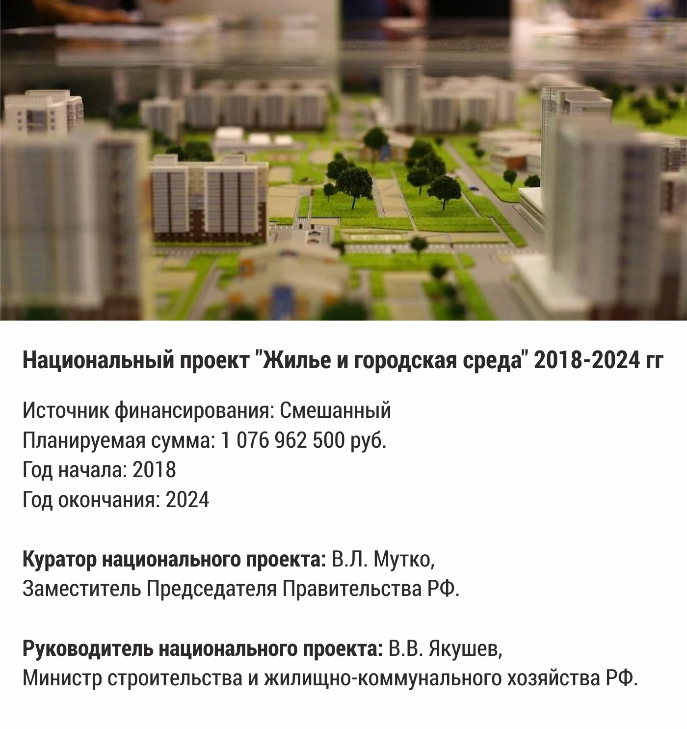
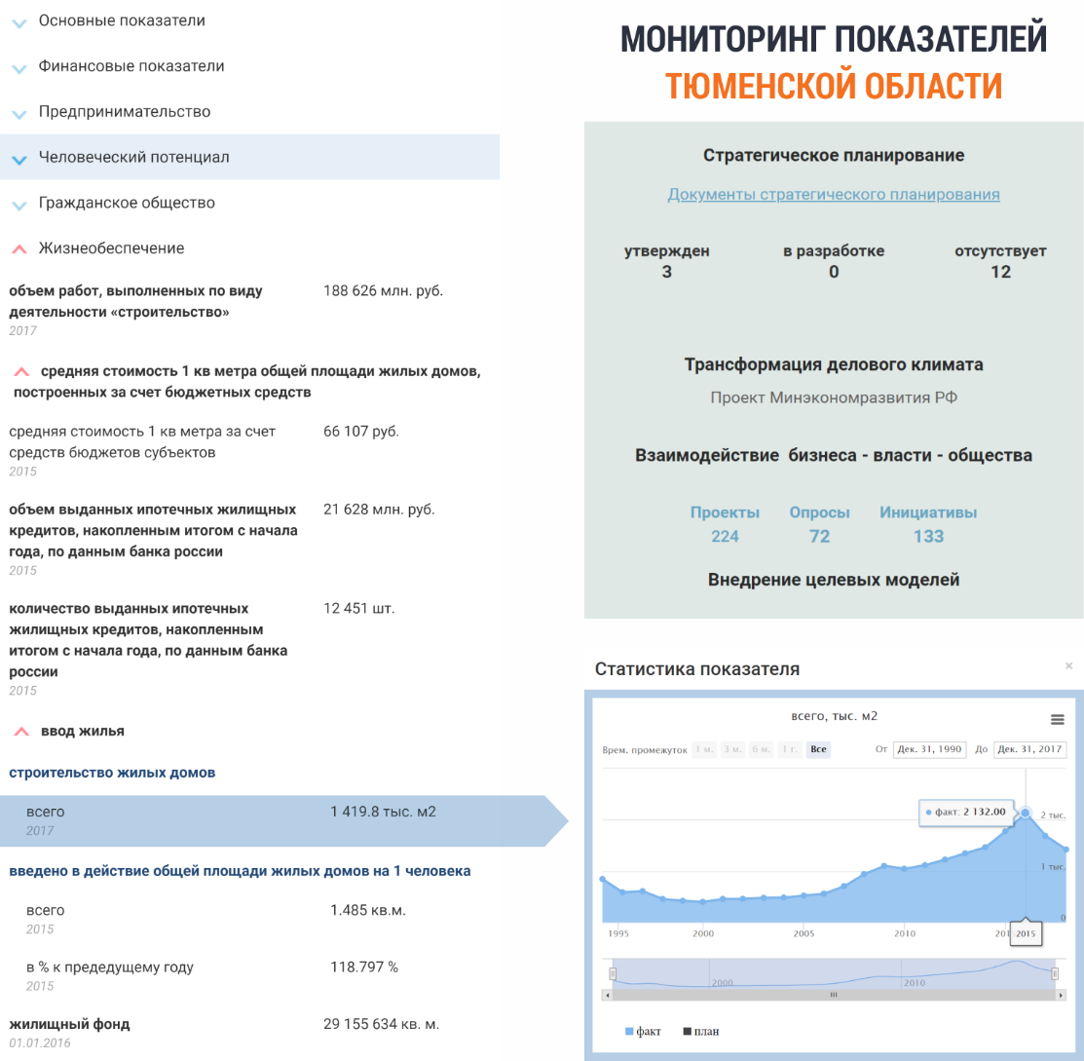
Стратегия РФ
ОБЩЕРОССИЙСКАЯ ПЛАТФОРМА ВЗАИМОДЕЙСТВИЯ
Достоверная и актуальная информация
Условия упрощения ведения бизнеса - доступная информация о планах развития
и реализации национальных проектов на территориях, участие бизнеса в реализации планов.
«
»
Notes:
2. Платформа - это место инициативе и мнению каждого. Планам и фактам.
Эффективность власти - умение сформулировать свои планы и публично отчитаться за каждый пункт.
Эффективность бизнеса - умение держать свое слово
Вторая заповедь запрещает поклоняться творению вместо Творца. Мы знаем, что такое язычество и идолопоклонство. Вот что пишет о язычниках апостол Павел: называя себя мудрыми, обезумели, и славу нетленного Бога изменили в образ, подобный тленному человеку, и птицам, и четвероногим, и пресмыкающимся... Они заменили истину Божию ложью... и служили твари вместо Творца (Рим 1, 22–23, 25). Ветхозаветный израильский народ, которому первоначально были даны эти заповеди, являлся хранителем веры в Истинного Бога. Он был со всех сторон окружен языческими народами и племенами, и, чтобы предупредить евреев о том, чтобы ни в коем случае не перенимали языческие обычаи и верования, Господь устанавливает эту заповедь. Сейчас язычников, идолопоклонников среди нас мало, хотя многобожие, поклонение истуканам и идолам есть, например, в Индии, Африке, Южной Америке, некоторых других странах. Даже у нас, в России, где христианству вот уже более тысячи лет, кое-кто пытается возродить язычество.
Иногда можно услышать обвинение в адрес православных: мол, иконопочитание — это идолопоклонство. Почитание святых икон никак не может быть названо идолопоклонством. Во-первых, мы возносим молитвы поклонения не самой иконе, а Лицу, Которое на иконе изображено, — Богу. Взирая на образ, мы восходим умом к Первообразу. Также мы через икону возносимся умом и сердцем к Богородице и святым.
Священные изображения делались еще в Ветхом Завете по повелению Самого Бога. Господь повелел Моисею поставить в первом передвижном ветхозаветном храме (скинии) золотые изображения Херувимов. Уже в первые века христианства в римских катакомбах (местах собраний первых христиан) были настенные изображения Христа в виде доброго Пастыря, Матери Божией с воздетыми руками и другие священные образы. Все эти фрески найдены при раскопках.
Хотя в современном мире осталось мало прямых идолопоклонников, многие люди творят себе кумиров, воздают им поклонение и приносят жертвы. Для многих такими идолами, требующими постоянных жертвоприношений, стали их страсти и пороки. Некоторые люди попали в их плен и уже не могут обходиться без них, служат им, как своим господам, ибо: кто кем побежден, тот тому и раб (2 Пет 2, 19). Напомним эти идолы-страсти: чревоугодие, блуд, сребролюбие, гнев, печаль, уныние, тщеславие, гордость. Апостол Павел сравнивает служение страстям с идолопоклонством: любостяжание... есть идолослужение (Кол 3, 5). Предаваясь страсти, человек перестает думать о Боге и служить Ему. Он забывает и о любви к ближним.
К грехам против второй заповеди также можно отнести страстную привязанность к каким-либо делам, когда это увлечение становится страстью. Идолослужением является и поклонение какой-либо личности. Немало людей в современном обществе к популярным артистам, певцам, спортсменам относятся как к кумирам, идолам.
Не делай себе кумира и никакого изображения того, что на небе вверху, и что на земле внизу, и что в воде ниже земли; не поклоняйся им и не служи им.

Slide 8
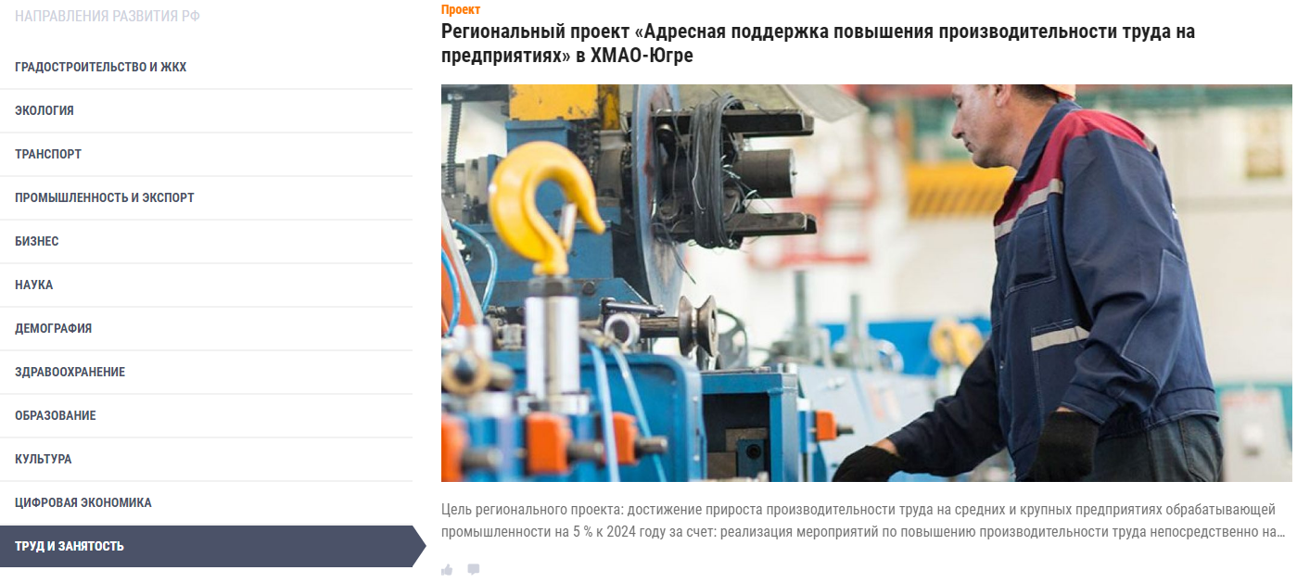
ФУНКЦИОНАЛ ПЛАТФОРМЫ
Стратегия РФ
«
»
Notes:
Автоматически

Slide 9
ФУНКЦИОНАЛ ПЛАТФОРМЫ
Стратегия РФ
«
»
Notes:
Автопроигрывание видео

Slide 10
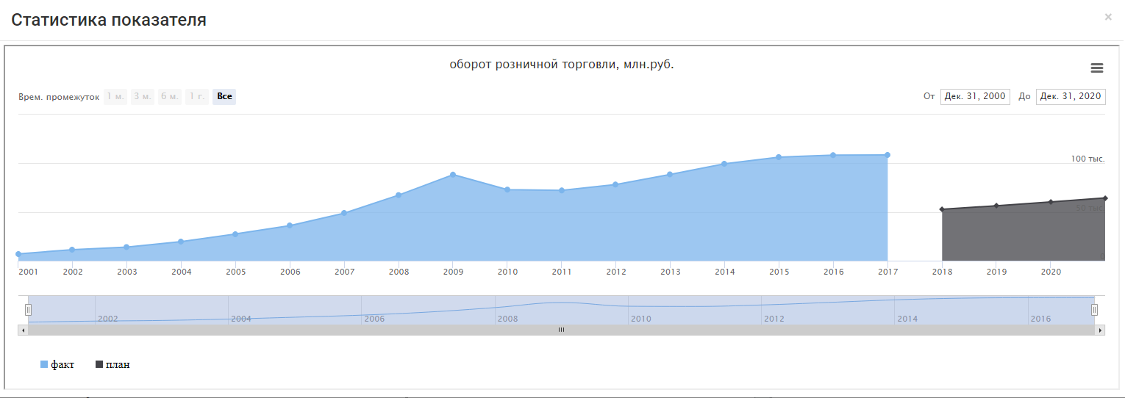
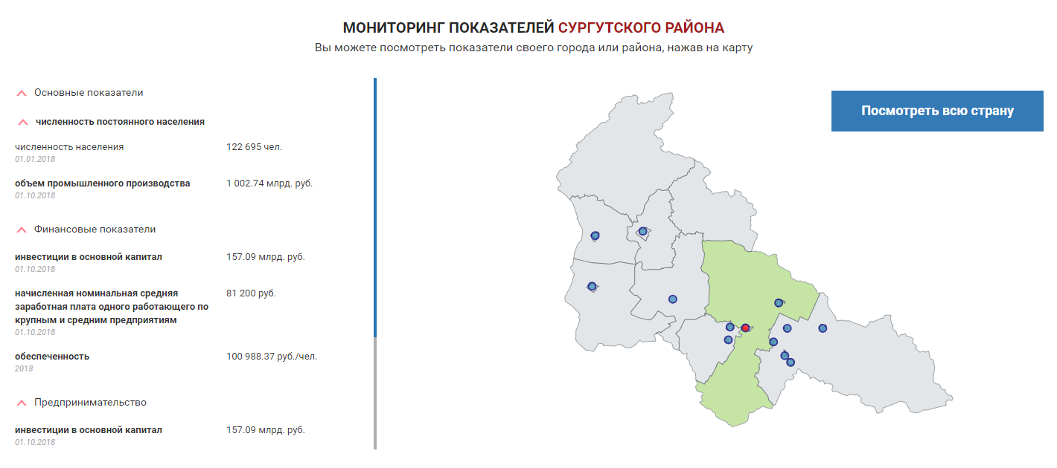
Стратегия РФ
ФЕДЕРАЛЬНАЯ ДЕЛОВАЯ СЕТЬ
МОНИТОРИНГ ПОКАЗАТЕЛЕЙ ХАНТЫ-МАНСИЙСКОГО АВТОНОМНОГО ОКРУГА - ЮГРЫ
«
»

Slide 11
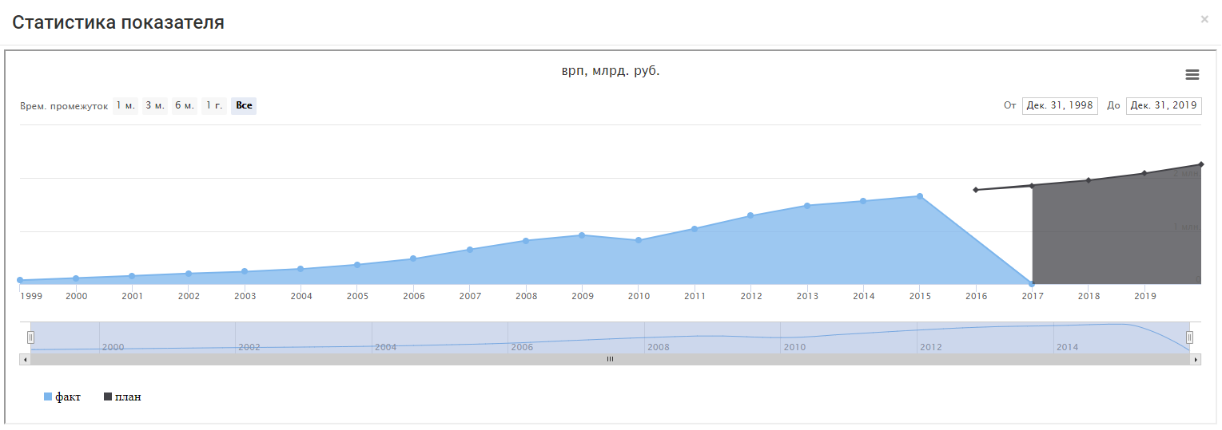
ДОХОДЫ ХАНТЫ-МАНСИЙСКОГО АВТОНОМНОГО ОКРУГА - ЮГРЫ
Стратегия РФ
«
»

Slide 12
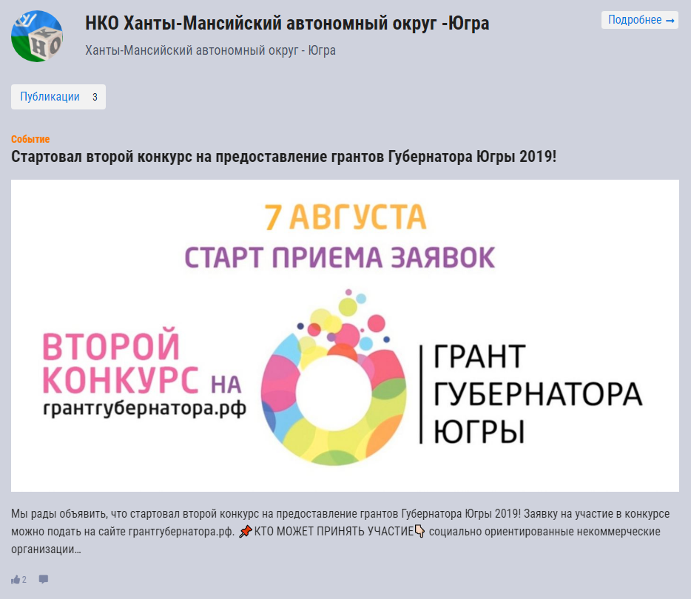
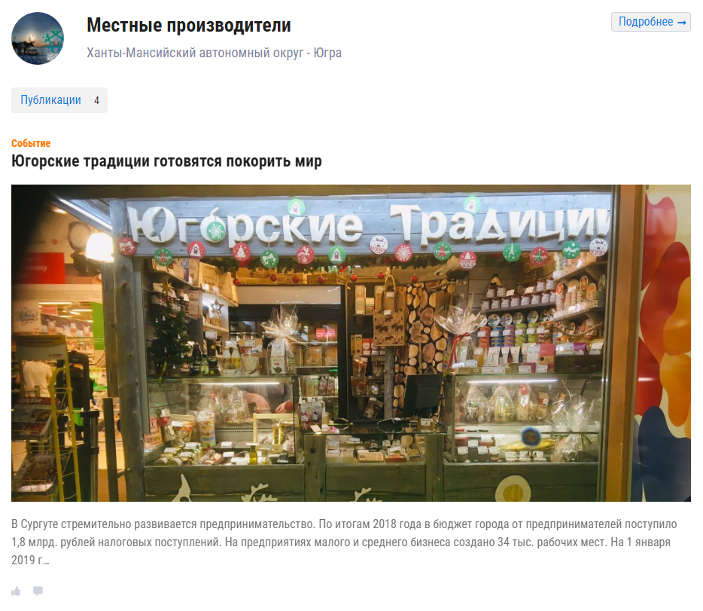
ФУНКЦИОНАЛ ПЛАТФОРМЫ
Стратегия РФ
«
»
Notes:
Автоматически

Slide 13
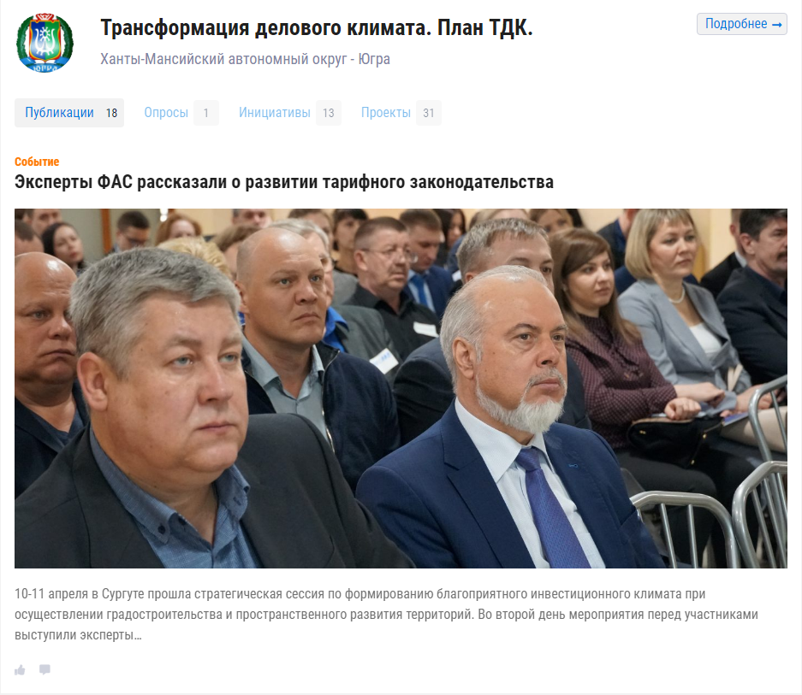
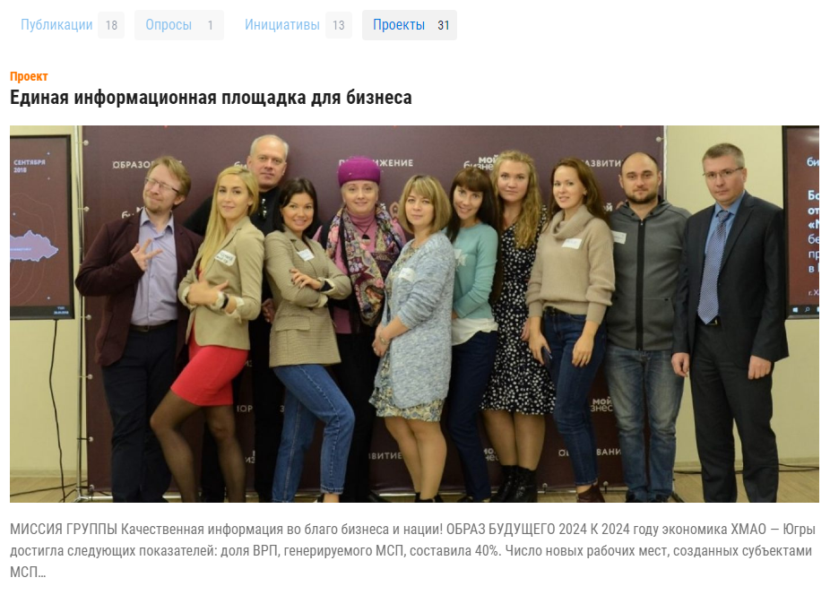
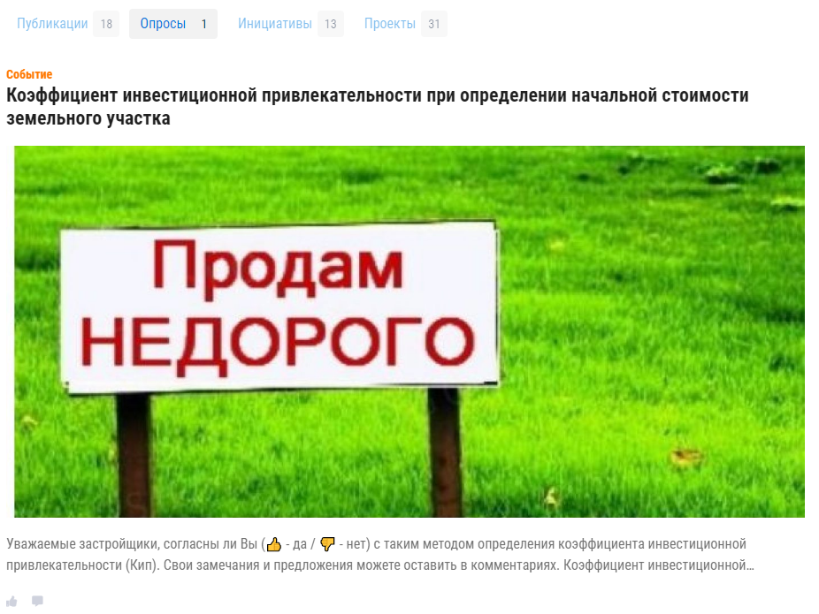
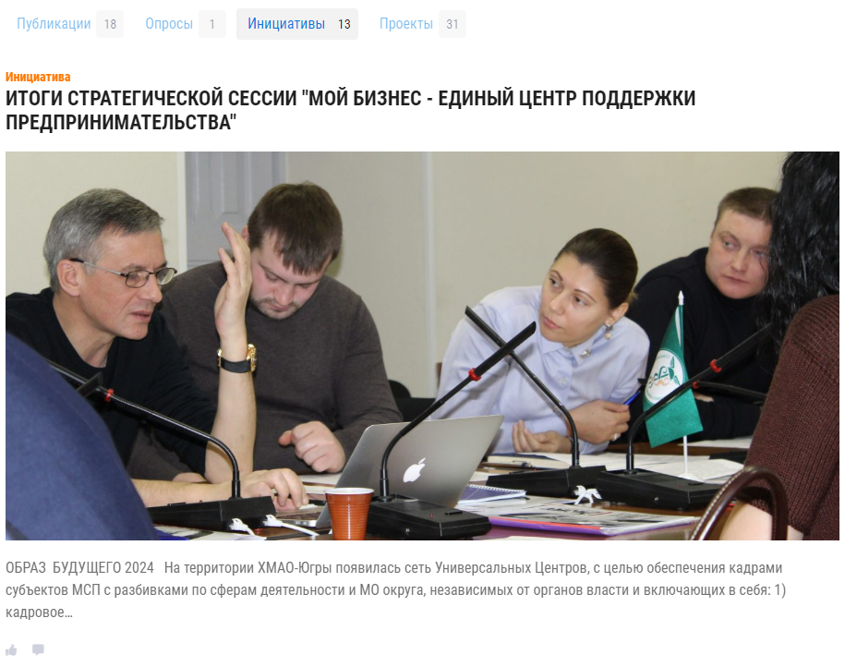
ФУНКЦИОНАЛ ПЛАТФОРМЫ
Стратегия РФ
«
»
Notes:
Автоматически

Slide 14
Стратегия РФ
ФЕДЕРАЛЬНАЯ ДЕЛОВАЯ СЕТЬ
Упрощение ведения бизнеса.
Реализация проекта «Трансформация делового климата»
Власти решили «пересобрать» механизм по улучшению бизнес-климата — Министерство экономического развития РФ подготовило меры по управлению «системными изменениями предпринимательской среды».
План, который получил название «Трансформация
делового климата», содержит бизнес-инициативы по 14 – ти направлениям ведения предпринимательской деятельности.
Среди них — защита прав собственности, налоги,
Регистрация, контрольно-надзорная деятельность, предпринимательская активность, градостроительная деятельность, территориальное планирование, таможня
и международная торговля, экспорт,
совершенствование корпоративного управления.
«
»
Notes:
6. ТДК: платформа дает бизнесу возможность упростить взаимодействие по вектору “бизнес-власть”, дает возможность влиять на законодательство - формулировать задачи для власти
Убийство, лишение другого человека жизни, и самоубийство относятся к числу самых тяжких грехов.
Самоубийство — страшное духовное преступление. Это — бунт против Бога, Который дал нам драгоценный дар жизни. Совершая самоубийство, человек уходит из жизни в страшном помрачении духа, ума, в состоянии отчаяния и уныния. Он уже не может покаяться в этом грехе; за гробом покаяния нет.
Человек, лишивший другого жизни по неосторожности, также повинен в убийстве, но вина его меньше, чем у того, кто посягает на жизнь другого сознательно. Также повинен в убийстве тот, кто содействовал этому: например, муж, который не отговорил жену сделать аборт или даже сам способствовал этому.
Люди, вредными привычками, пороками и грехами сокращающие свою жизнь и наносящие вред своему здоровью, также грешат против шестой заповеди.
Любой вред, нанесенный ближнему, есть также нарушение этой заповеди. Ненависть, злоба, побои, издевательства, оскорбления, проклятия, гнев, злорадство, злопамятство, зложелательство, непрощение обид — все это грехи против заповеди «не убий», потому чтовсякий, ненавидящий брата своего, есть человекоубийца (1 Ин 3, 15), — говорит слово Божие.
Кроме убийства телесного, существует не менее страшное убийство — духовное, когда кто-то соблазняет, совращает ближнего в неверие или подталкивает к совершению греха и тем самым губит его душу.
Святитель Филарет Московский пишет, что «не всякое отнятие жизни есть законопреступное убийство. Не является беззаконным убийство, когда отнимается жизнь по должности, как-то: когда преступника наказывают смертью по правосудию; когда убивают неприятеля на войне за Отечество».
Не убивай.

Slide 15
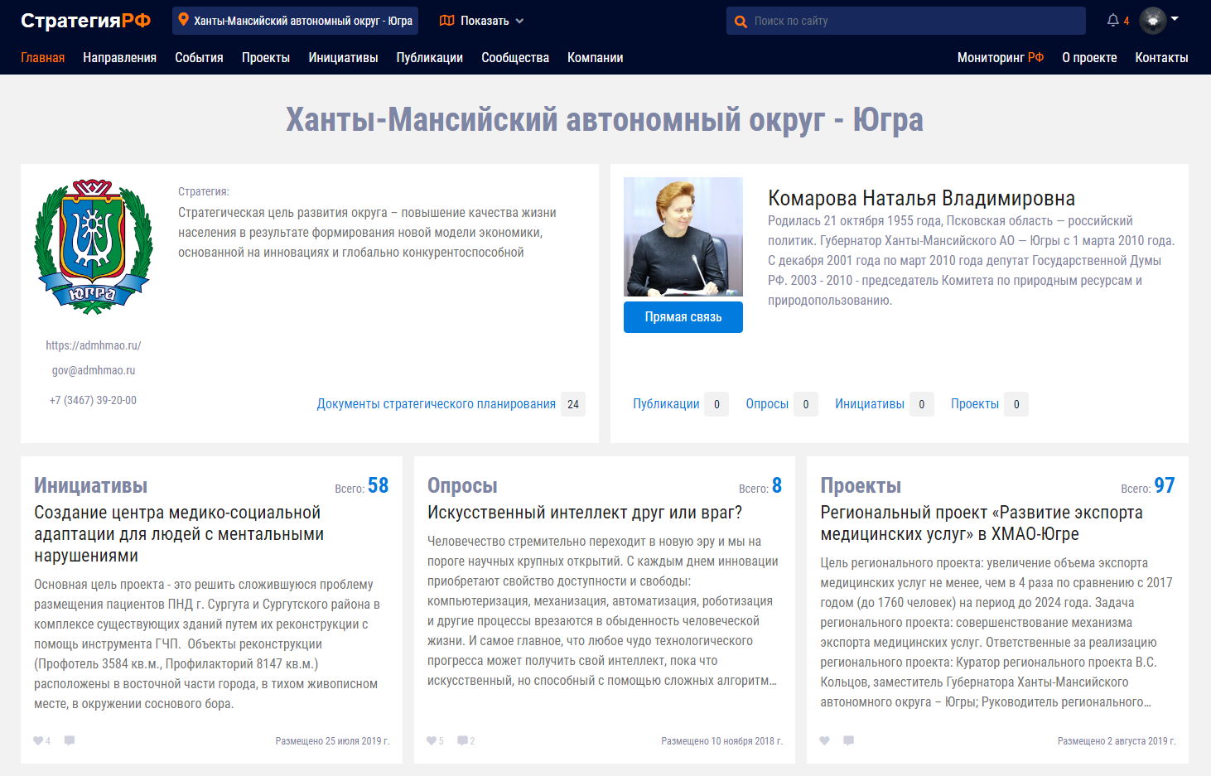
Стратегия РФ
ФУНКЦИОНАЛ ПЛАТФОРМЫ
«
»

Slide 16
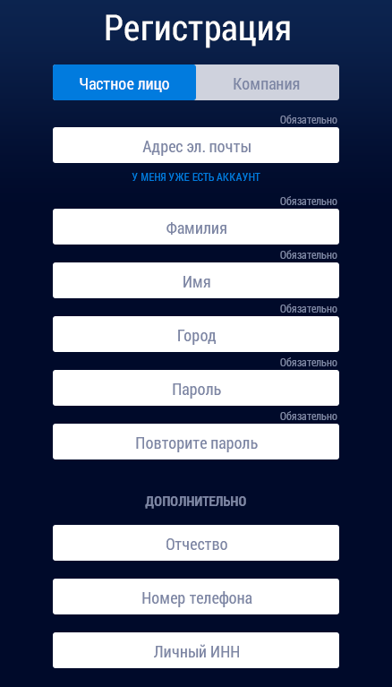
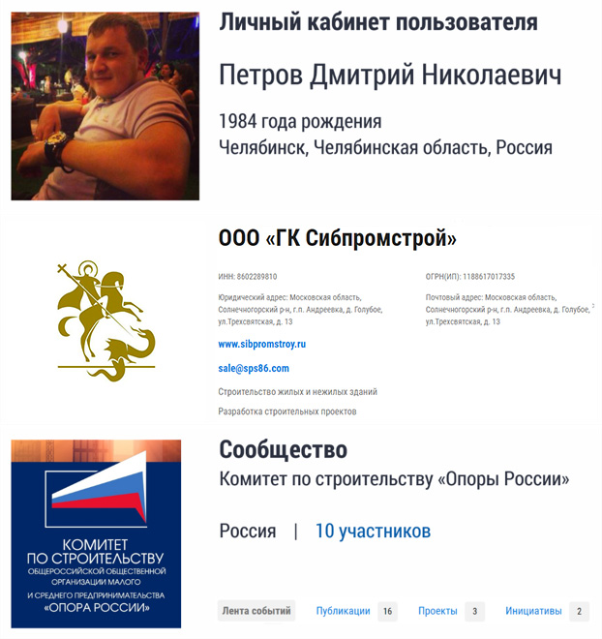
Стратегия РФ
ФЕДЕРАЛЬНАЯ ДЕЛОВАЯ СЕТЬ
Бизнес-сеть честный диалог исключающий анонимность
Единая система регистрации
позволяет пользоваться всеми
сервисами платформы
Зарегистрированный пользователь может создать личный кабинет, страницу компании, организовать сообщество, публиковать инициативы, проекты, опросы, организовывать публичную поддержку, реакцию властей и доводить их до реализации в муниципалитетах и субъектах РФ.
«
»
Notes:
3. Честный диалог по существу - система не позволяет быть анонимным
Произносить имя Божие всуе значит — напрасно, то есть не в молитве, не в духовных беседах, а во время праздных разговоров или по привычке. Еще больший грех произносить имя Божие в шутку. И уж совсем тяжким грехом является произнесение имени Божия с желанием похулить Бога. Также грехом против третьей заповеди является кощунство, когда святые предметы становятся предметом насмешек и поругания. Неисполнение обетов, данных Богу, и легкомысленные клятвы с призыванием имени Божия также являются нарушением этой заповеди.
Имя Божие — святыня. К нему нужно относиться благоговейно.
Святитель Николай Сербский. Притча
Один золотых дел мастер сидел в своей лавке за верстаком и, работая, непрестанно поминал имя Божие всуе: то как клятву, то как любимое словцо. Некий паломник, возвращавшийся из святых мест, проходя мимо лавки, услышал это, и душа его возмутилась. Тогда он окликнул ювелира, чтобы тот вышел на улицу. А когда мастер вышел, паломник спрятался. Ювелир, никого не увидев, вернулся в лавку и продолжил работу. Паломник снова его окликнул, а когда ювелир вышел, тот прикинулся, что ничего не знает. Мастер, рассердившись, вернулся к себе и снова начал работать. Паломник в третий раз его окликнул и, когда мастер опять вышел, снова стоял молча, прикинувшись, что он тут ни при чем. Ювелир в бешенстве набросился на паломника:
— Зачем ты зовешь меня понапрасну? Что за шутки! У меня работы по горло!
Паломник миролюбиво ответил:
— Поистине у Господа Бога работы еще больше, но ты Его призываешь гораздо чаще, чем я тебя. Кто имеет право сердиться больше: ты или Господь Бог?
Ювелир, пристыженный, вернулся в мастерскую и с тех пор держал язык за зубами.
Не произноси имени Господа, Бога твоего напрасно.

Slide 17
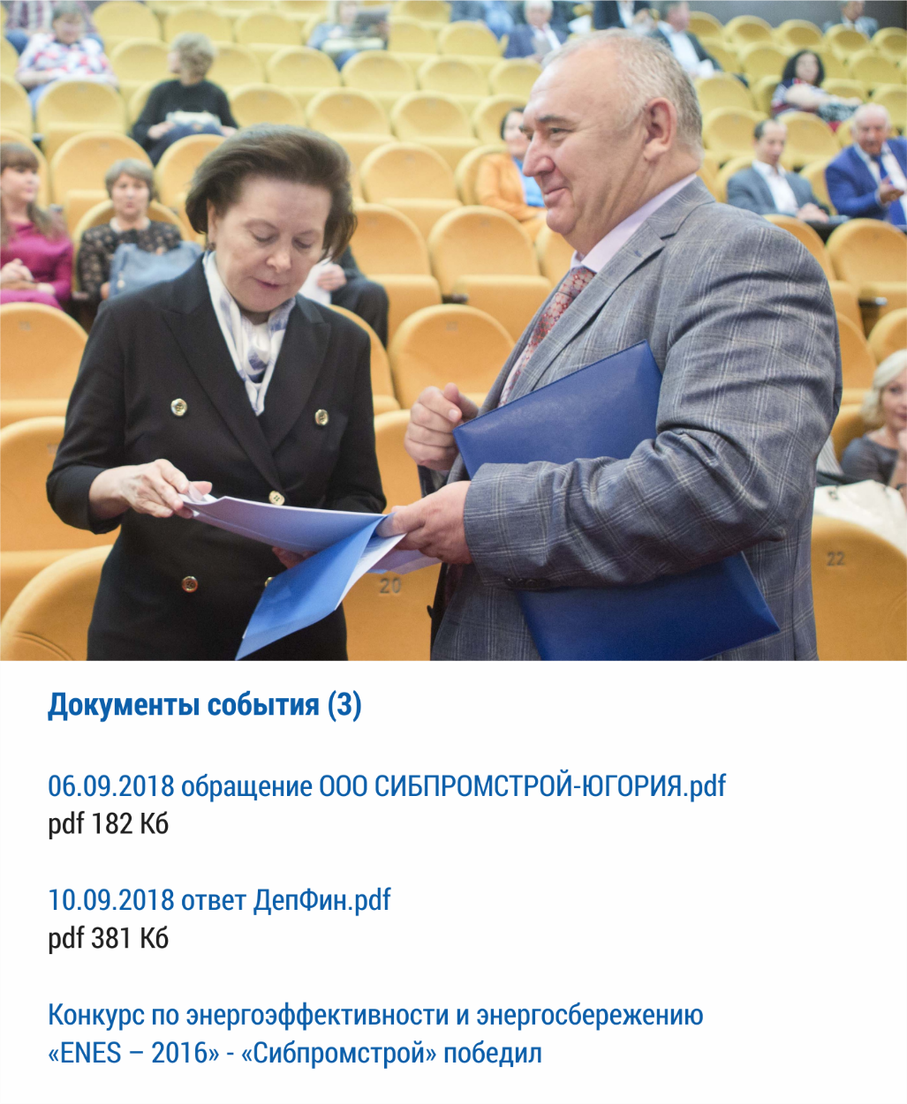
Стратегия РФ
ФЕДЕРАЛЬНАЯ ДЕЛОВАЯ СЕТЬ
Позволяет бизнесу публично работать
с властями в рамках правового поля
Власти ХМАО-Югры оперативно решили вопрос
о применении налоговой льготы в отношении
компаний, использующих энергосберегающие
технологии в жилищном строительстве.
Предложение руководства ГК «Сибпромстрой»
за четыре дня было рассмотрено
директором департамента финансов
- заместителем Губернатора.
Решение было принято в пользу застройщика.
На фото: Губернатор ХМАО-Югры
Наталья Комарова и Председатель Совета директоров
ГК «Сибпромстрой» Николай Сторожук
«
»
Notes:
7. Система позволяет бизнесу работать в рамках правового поля, к тому же открыто. Отпадает необходимость договариваться о специальных условиях кулуарно.
Этой заповедью запрещаются грехи против семьи, супружеская измена, все плотские отношения между мужчиной и женщиной вне законного брака, плотские извращения, а также нечистые желания и мысли.
Господь установил брачный союз и благословил плотское общение в нем, служащее деторождению. Муж и жена отныне уже не двое, а одна плоть (Быт 2, 24). Наличие брака — еще одно (пусть не самое главное) отличие нас от животных. У зверей брака нет. У людей же существует брак, взаимная ответственность, обязанности друг перед другом и перед детьми.
То, что благословляется в браке, вне брака является грехом, нарушением заповеди. Супружеский союз соединяет мужчину и женщину в одну плоть для взаимной любви, рождения и воспитания детей. Всякая попытка похитить радости брака без взаимного доверия и той ответственности, которые предполагает брачный союз, — тяжелый грех, который, по свидетельству Священного Писания, лишает человека Царства Божия (см.: 1 Кор 6, 9).
Грехом еще более тяжким является нарушение супружеской верности или разрушение чужого брака. Измена разрушает не только брак, но и оскверняет душу того, кто изменяет. На чужом горе счастья не построишь. Существует закон духовного равновесия: посеяв зло, грех, мы зло и пожнем, наш грех к нам же и вернется. Бесстыдные разговоры и нехранение своих чувств также являются нарушением седьмой заповеди.
Не прелюбодействуй.

Slide 18
Стратегия РФ
ФЕДЕРАЛЬНАЯ ДЕЛОВАЯ СЕТЬ
Компания на личной странице может полно и достоверно
рассказать о своей деятельности, проверить на потребительский спрос свои проекты, продвигать товары и услуги,
реализовать неликвиды
«
»

Slide 19
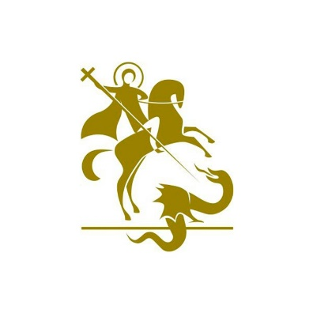
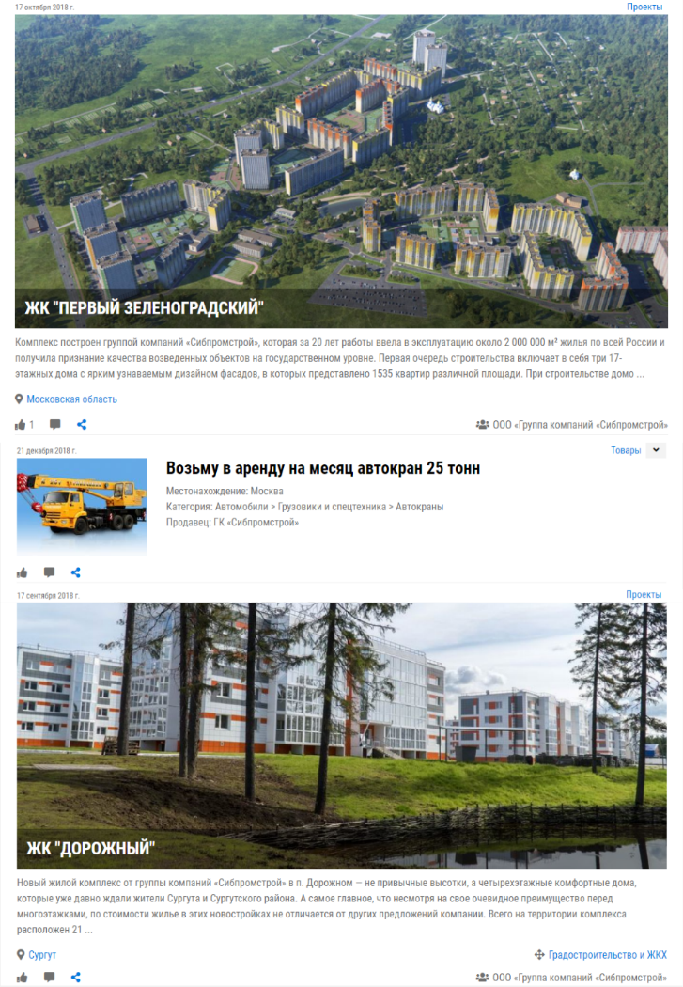
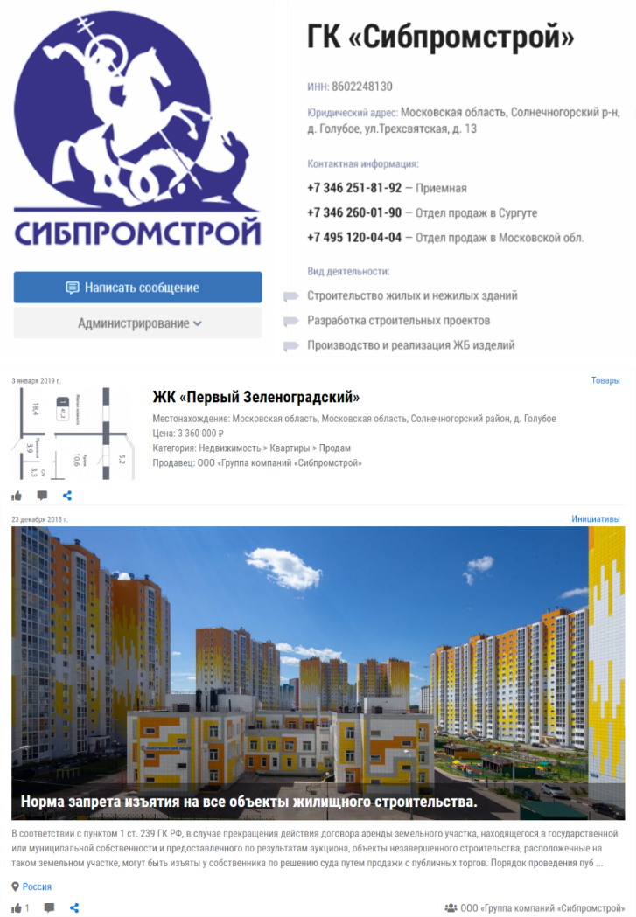
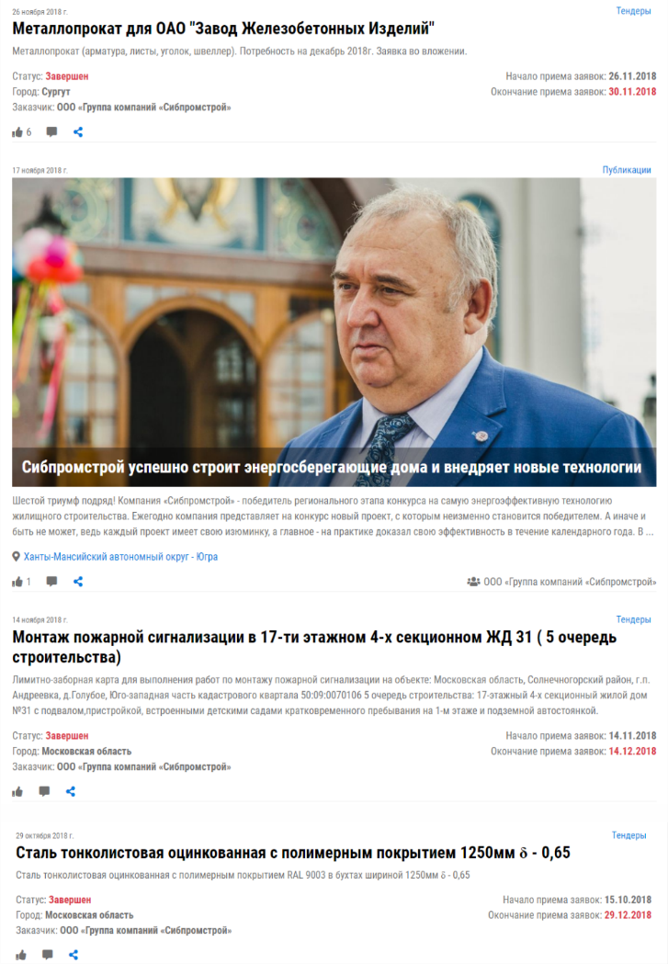
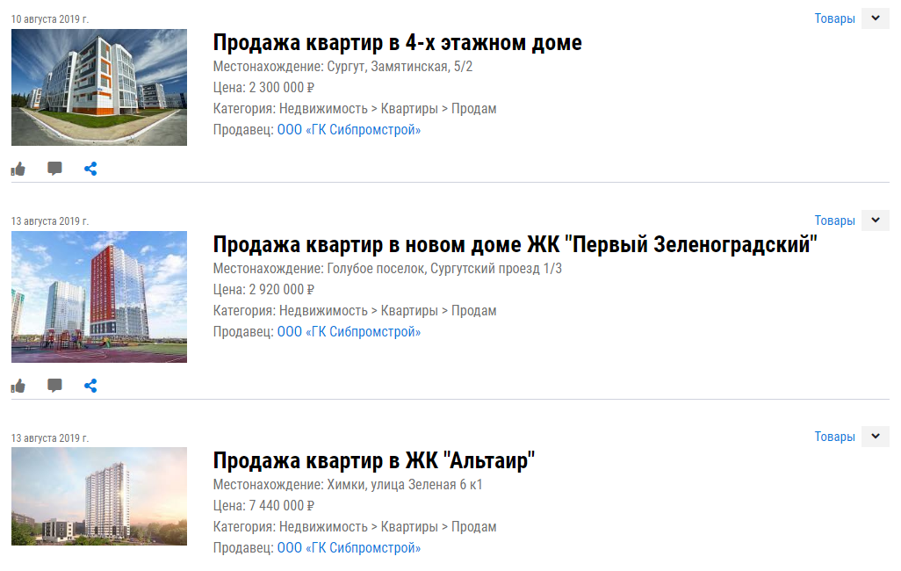
Стратегия РФ
ФЕДЕРАЛЬНАЯ ДЕЛОВАЯ СЕТЬ
Компания на личной странице может полно и достоверно
рассказать о своей деятельности, проверить на потребительский спрос
свои проекты, продвигать товары и услуги, реализовать неликвиды
«
»

Slide 20
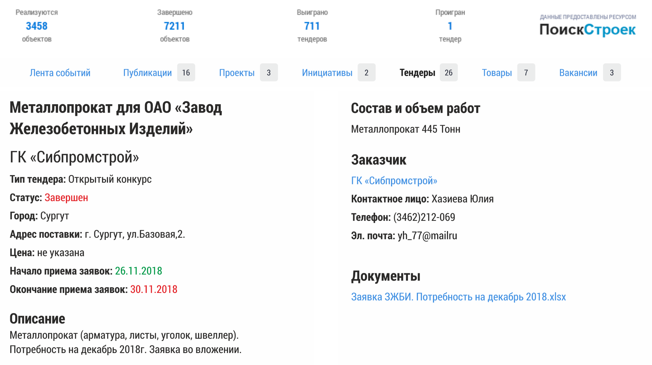
Стратегия РФ
ФЕДЕРАЛЬНАЯ ДЕЛОВАЯ СЕТЬ
Встроенный сервис для проведения тендеров,
закупок, запросов котировок, проверки надежности партнеров
«
»

Slide 21
Стратегия РФ
ФЕДЕРАЛЬНАЯ ДЕЛОВАЯ СЕТЬ
Новый стандарт взаимодействия «Полный контакт», прямая публичная связь с предпринимателями и гражданским обществом в режиме онлайн:
«
»
Notes:
5. Платформа позволяет напрямую публично обращаться к первым руководителям муниципалитетов, регионов, федерации и получать обратную связь, тем самым упрощая получение условий для ведения бизнеса.
Тем, кто любит, почитает своих родителей, обещается не только награда в Царстве Небесном, но даже благословение, благополучие и многолетие в земной жизни. Чтить родителей — значит уважать их, проявлять послушание им, помогать им, заботиться о них в старости, молиться об их здравии и спасении, а после их смерти — о упокоении их душ.
Нередко люди спрашивают: как можно любить и почитать родителей, которые не проявляют заботу о детях, пренебрегают своими обязанностями или впадают в тяжкие грехи? Родителей мы не выбираем, то, что они у нас такие, а не какие-то другие, — воля Божия. Для чего Бог дал нам таких родителей? Для того, чтобы нам проявить лучшие христианские качества: терпение, любовь, смирение, умение прощать.
Через родителей Бог дал нам жизнь. Таким образом, никакие заботы о родителях не могут сравниться с тем, что мы от них получили. Вот что пишет по этому поводу святитель Иоанн Златоуст: «Как они родили тебя, ты не можешь родить их. Поэтому если в этом мы ниже их, то превзойдем в другом отношении посредством уважения к ним, не только по закону природы, но и преимущественно перед природой, по чувству страха Божия. Воля Божия решительно требует, чтобы родители были почитаемы детьми, и исполняющих это награждает великими благами и дарами, а нарушающих этот закон наказывает великими и тяжкими несчастьями». Почитая отца и мать, мы научаемся почитать Самого Бога, Отца нашего Небесного. Родителей можно назвать соработниками Господу. Они дали нам тело, а Бог вложил в нас бессмертную душу.
Если человек не почитает родителей, он может очень легко прийти и к непочитанию и отрицанию Бога. Сначала он не уважает родителей, потом перестает любить Родину, затем отрицает мать-Церковь и постепенно доходит до отрицания Бога. Все это взаимосвязано. Недаром, когда хотят поколебать государство, разрушить его устои изнутри, в первую очередь ополчаются на Церковь — веру в Бога — и на семью. Семья, почитание старших, обычаи и традиции (переводится с латинского — передача) скрепляют общество, делают народ сильным.
Почитай отца твоего и мать твою, чтобы продлились дни твои на земле.

Slide 22
Стратегия РФ
ФЕДЕРАЛЬНАЯ ДЕЛОВАЯ СЕТЬ
Новый стандарт взаимодействия «Полный контакт», прямая публичная связь с предпринимателями и гражданским обществом в режиме онлайн:
– Изменения законодательства
– Градостроительные и инвестиционные советы
– Публичные слушания
– Градостроительные проекты и инициативы
– Оценка регулирующего воздействия
– Публичные опросы
– Изменения генеральных планов
– Правила благоустройства
«
»
Notes:
5. Платформа позволяет напрямую публично обращаться к первым руководителям муниципалитетов, регионов, федерации и получать обратную связь, тем самым упрощая получение условий для ведения бизнеса.
Тем, кто любит, почитает своих родителей, обещается не только награда в Царстве Небесном, но даже благословение, благополучие и многолетие в земной жизни. Чтить родителей — значит уважать их, проявлять послушание им, помогать им, заботиться о них в старости, молиться об их здравии и спасении, а после их смерти — о упокоении их душ.
Нередко люди спрашивают: как можно любить и почитать родителей, которые не проявляют заботу о детях, пренебрегают своими обязанностями или впадают в тяжкие грехи? Родителей мы не выбираем, то, что они у нас такие, а не какие-то другие, — воля Божия. Для чего Бог дал нам таких родителей? Для того, чтобы нам проявить лучшие христианские качества: терпение, любовь, смирение, умение прощать.
Через родителей Бог дал нам жизнь. Таким образом, никакие заботы о родителях не могут сравниться с тем, что мы от них получили. Вот что пишет по этому поводу святитель Иоанн Златоуст: «Как они родили тебя, ты не можешь родить их. Поэтому если в этом мы ниже их, то превзойдем в другом отношении посредством уважения к ним, не только по закону природы, но и преимущественно перед природой, по чувству страха Божия. Воля Божия решительно требует, чтобы родители были почитаемы детьми, и исполняющих это награждает великими благами и дарами, а нарушающих этот закон наказывает великими и тяжкими несчастьями». Почитая отца и мать, мы научаемся почитать Самого Бога, Отца нашего Небесного. Родителей можно назвать соработниками Господу. Они дали нам тело, а Бог вложил в нас бессмертную душу.
Если человек не почитает родителей, он может очень легко прийти и к непочитанию и отрицанию Бога. Сначала он не уважает родителей, потом перестает любить Родину, затем отрицает мать-Церковь и постепенно доходит до отрицания Бога. Все это взаимосвязано. Недаром, когда хотят поколебать государство, разрушить его устои изнутри, в первую очередь ополчаются на Церковь — веру в Бога — и на семью. Семья, почитание старших, обычаи и традиции (переводится с латинского — передача) скрепляют общество, делают народ сильным.
Почитай отца твоего и мать твою, чтобы продлились дни твои на земле.

Slide 23
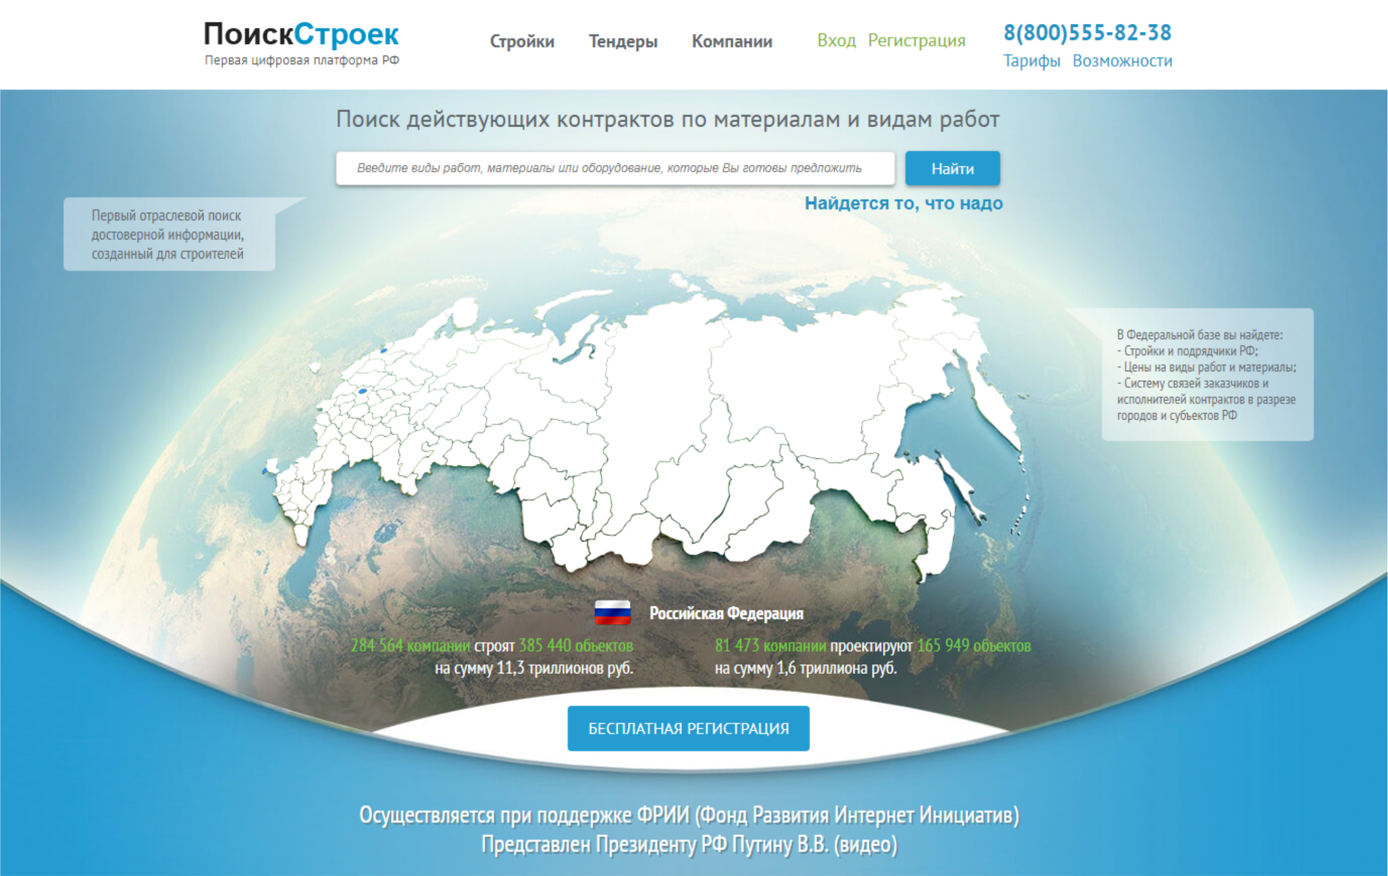
Стратегия РФ
ФЕДЕРАЛЬНАЯ ДЕЛОВАЯ СЕТЬ
Соединение сервисов позволяет находить надежных партнеров
для реализации строительных проектов любой сложности
«
»

Slide 24
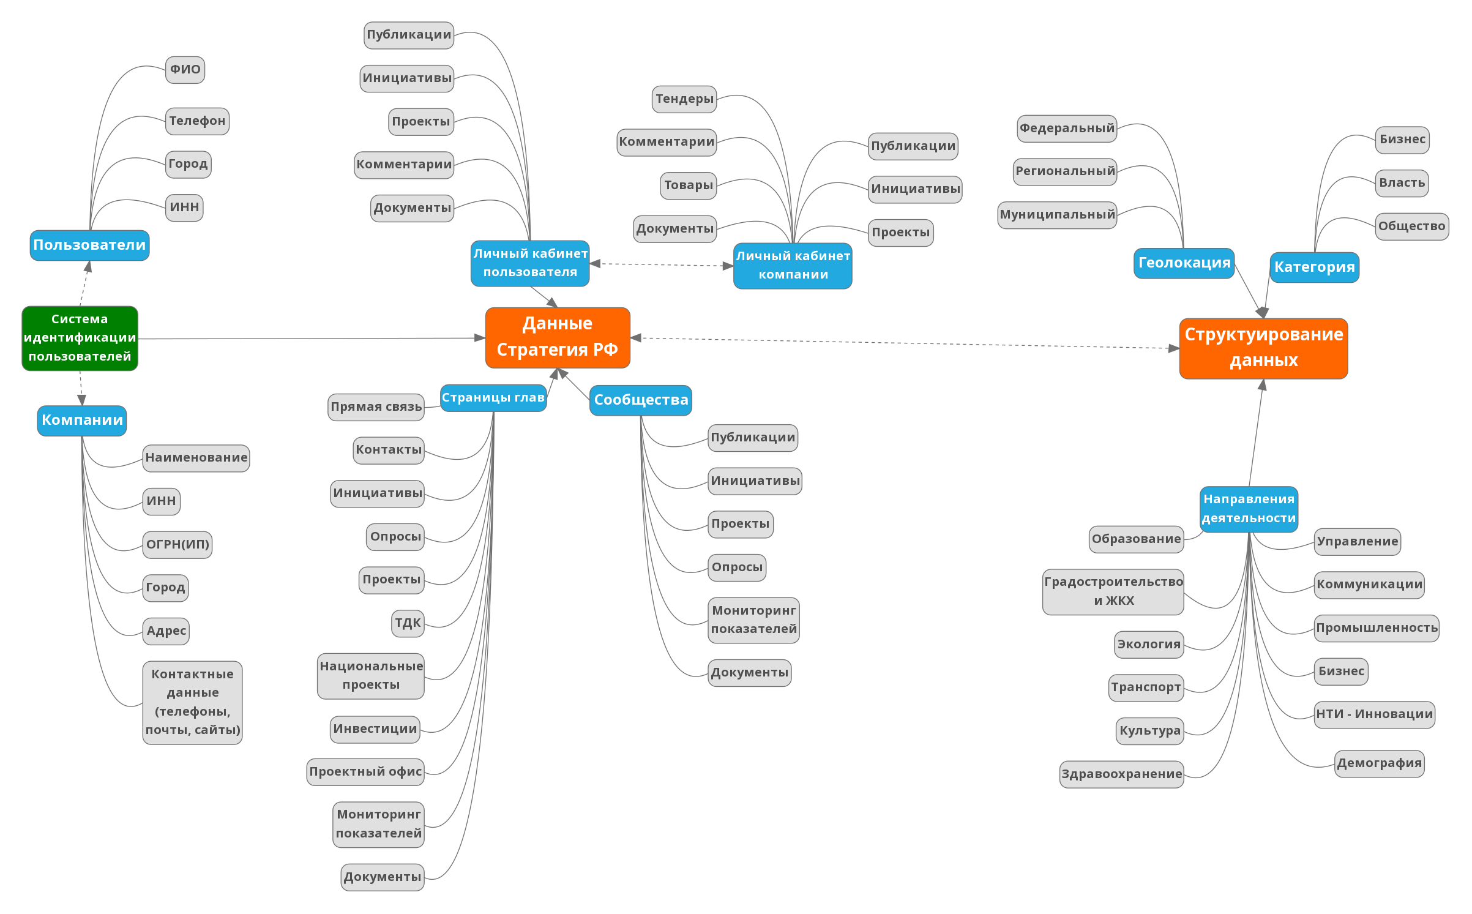
Стратегия РФ
АРХИТЕКТУРА ПЛАТФОРМЫ
«
»

Slide 25
Стратегия РФ
Новый метод эффективного
управления бизнесом
Саморазвивающаяся уникальная бизнес-сеть
для присоединения существующих и создания
новых сервисов на единой цифровой платформе
Спасибо За внимание

